Slide 1

Base de Datos
Tecnicatura Universitaria en Desarrollo de Aplicaciones Informáticas (TUDAI)
2022
Tema 4: Consultas SQL - Parte 1

Slide 2
Lenguaje de Consulta SQL
La sentencia del lenguaje empleada para la recuperación de los datos a partir de las tablas cargadas en la base de datos es el SELECT.
La sentencia básica es:
En una consulta se especifica qué información se requiere, sin especificar cómo obtenerla (no requiere métodos de acceso a los datos).
SELECT * | { [DISTINCT] columna | expresión [alias],...}
FROM <lista tablas>

Slide 3
Escritura de Sentecia SQL
Las cláusulas de la sentencias suelen colocarse en líneas separadas y con sangría, para mejorar la legibilidad
Se estila escribir con MAYÚSCULAS las palabras reservadas y con minúsculas el resto
Por ejemplo:
SELECT mi_atributo
FROM mi_tabla;
Notes:
Escritura de Sentencias SQL
Utilizando las sencillas reglas e instrucciones siguientes, puede construir sentencias válidas que sean fáciles tanto de leer como de editar:
• Las sentencias SQL no son sensibles a mayúsculas/minúsculas a menos que se indique.
Las sentencias SQL se pueden introducir en una o más líneas.
• Las palabras clave no se pueden dividir entre líneas ni abreviar.
Normalmente las cláusulas están colocadas en líneas separadas por motivos de legibilidad y facilidad de edición.
• Los sangrados se deben utilizar para que los códigos sean más legibles.
Generalmente, las palabras clave se introducen en mayúsculas; todas las demás palabras, como los nombres de tabla y columnas se introducen en minúsculas.
Ejecución de Sentencias SQL
Mientras utiliza iSQL*Plus, haga clic en el botón Execute para ejecutar el comando o los comandos
en la ventana.

Slide 4
Lenguaje de Consulta SQL
SELECT identifica las columnas a recuperar – EL QUE
FROM identifica la tabla - DE DONDE obtener los datos
El resultado de una consulta es una tabla (si es un número, se considera como una tabla con una fila y una columna).
SELECT * | { [DISTINCT] columna | expresión [alias],...}
FROM <lista tablas>

Slide 5
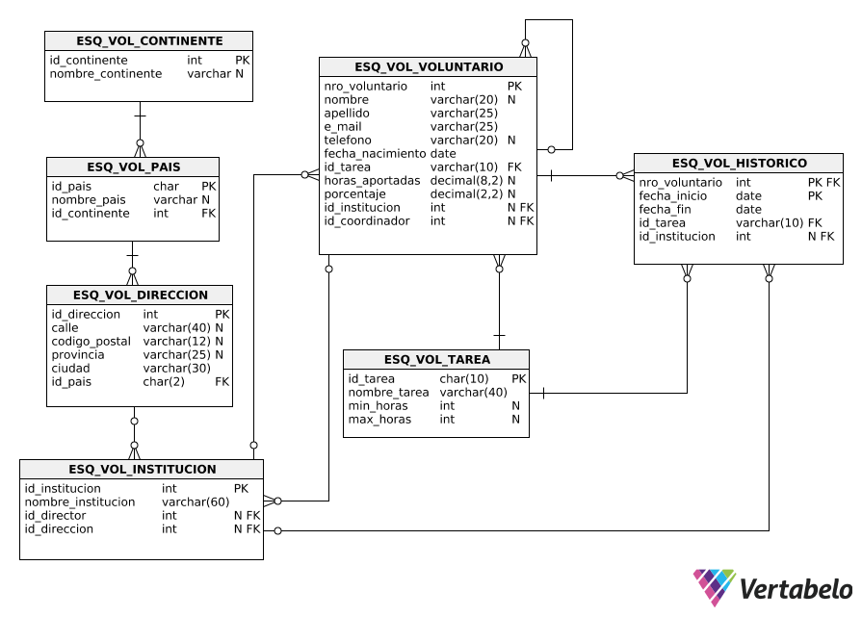
DERE del Esquema de Voluntarios

Slide 6
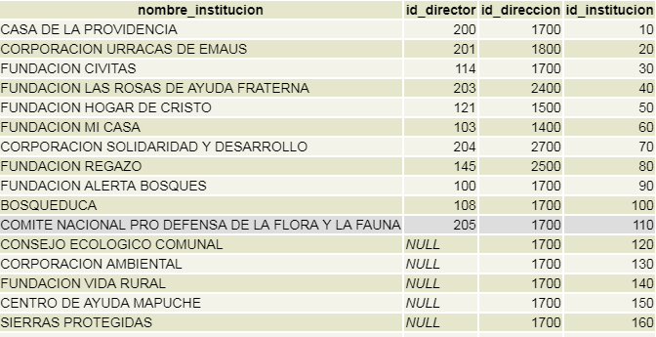
Consultas SQL Básicas
Selección de todas las columnas.
Ejemplo: selección de los datos completos de las instituciones.
SELECT *
FROM esq_vol_institucion;
Se usa para especificar la recuperación de todos los datos de la/s tabla/s
27 fila(s)
Tiempo total de ejecución: en milisegundos
SQL ejecutada.
Notes:
Sentencias SELECT Básicas
En su forma más simple, una sentencia SELECT debe incluir lo siguiente:
Una cláusula SELECT, que especifica las columnas que se han de mostrar
Una cláusula FROM, que especifica la tabla que contiene las columnas listadas en la cláusula SELECT
En la sintaxis:
SELECT es una lista de una o más columnas
* selecciona todas las columnas
DISTINCT suprime los duplicados
column|expression selecciona la expresión o columna especificada
alias asigna cabeceras diferentes a las columnas seleccionadas
FROM table especifica la tabla que contiene las columnas
Nota: A lo largo de este curso, las palabras cláusula, sentencia y palabra clave se usan según lo siguiente:
Una palabra clave hace referencia a un elemento SQL individual. Por ejemplo, SELECT y FROM son palabras clave.
Una cláusula es una parte de una sentencia SQL. Por ejemplo, SELECT employee_id, last_name, ... es una cláusula.
Una sentencia es una combinación de dos o más cláusulas. Por ejemplo, SELECT * FROM employees es una sentencia SQL.

Slide 7
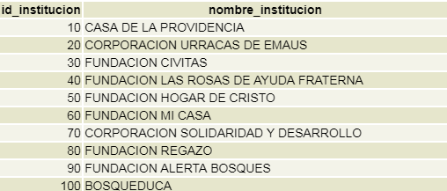
Consultas SQL Básicas
Selección SÓLO de algunas columnas.
Ejemplo: seleccionar el código y el nombre de las instituciones.
SELECT id_institucion, nombre_institucion
FROM esq_vol_institucion;

Slide 8
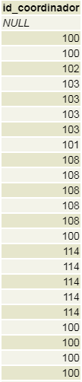
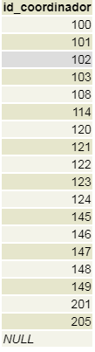
Filas Duplicadas
Por defecto, ante una consulta, se recuperan todas las filas, incluidas las filas duplicadas.
Ejemplo: Seleccionar los voluntarios que son coordinadores
Para eliminar los valores repetidos se debe usar la cláusula DISTINCT
Ejemplo: Seleccionar los distintos voluntarios que son coordinadores
SELECT id_coordinador
FROM esq_vol_voluntario;
…
SELECT DISTINCT id_coordinador
FROM esq_vol_voluntario;
Notes:
Filas Duplicadas
A menos que indique lo contrario, iSQL*Plus muestra los resultados de una consulta sin eliminar filas duplicadas. El ejemplo de la transparencia muestra todos los números de departamento de la tabla EMPLOYEES. Observe que los números de departamento están repetidos.

Slide 9
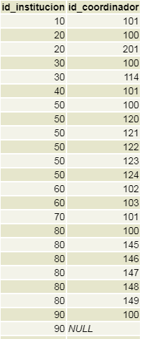
Eliminar Valores Repetidos
La cláusula DISTINCT se aplica a todas las columnas de la lista en el SELECT
Ejemplo: Seleccionar los voluntarios coordinadores y las distintas instituciones de los empleados coordinados
SELECT DISTINCT id_institucion, id_coordinador
FROM esq_vol_voluntario;
Notes:
Filas Duplicadas
A menos que indique lo contrario, iSQL*Plus muestra los resultados de una consulta sin eliminar filas duplicadas. El ejemplo de la transparencia muestra todos los números de departamento de la tabla EMPLOYEES. Observe que los números de departamento están repetidos.

Slide 10
Ejercicios 1
Cuantas Instituciones tiene la tabla Institucion y cuales son?
Comparar los resultados de:
Distintos Identificadores de Instituciones en las que trabajan los voluntarios
Distintos coordinadores
Distintos identificadores de coordinadores con sus instituciones

Slide 11
Uso de operadores Aritméticos
Una expresión aritmética puede contener nombres de columnas, valores numéricos constantes y operadores aritméticos
Precedencia de los Operadores
La multiplicación y la división tienen prioridad sobre la suma y la resta
Los operadores de idéntica prioridad se evalúan de izquierda a derecha
Los paréntesis se utilizan para forzar evaluaciones prioritarias y para clarificar las sentencias
* / + -

Slide 12
Uso de operadores Aritméticos
Ejemplo: Seleccionar los nombres de las tareas y los rangos de duración (diferencia entre horas máximas y mínimas) de cada una.
¿Que obtendremos en estos casos?
Los paréntesis se usan para forzar evaluaciones prioritarias y para clarificar sentencias!!
SELECT nombre_tarea, max_horas – min_horas
FROM tarea;
SELECT nombre_tarea, 2*max_horas – min_horas
FROM tarea;
SELECT nombre_tarea, 2*(max_horas – min_horas)
FROM tarea;

Slide 13
Renombrado de Columnas
El alias AS renombra un encabezamiento de columna o tabla.
Si contiene espacios, caracteres especiales o es sensible a mayúsculas y minúsculas, se debe encerrar entre comillas dobles.
Operador de concatenación || para cadenas de caracteres
SELECT nombre_tarea, max_horas – min_horas AS variacion
FROM tarea;
SELECT nombre_tarea, max_horas – min_horas variacion
FROM tarea;
SELECT apellido || ‘,’ || nombre AS “Apellido,nombre”
FROM voluntario;

Slide 14
Ejercicios 2
Listar todos los datos de las tareas y la diferencia entre las hs máxima y mínima de la misma.
Listar las direcciones de manera que se vea la calle, la ciudad y la provincia separadas por comas (,).

Slide 15
Restringir las Filas Recuperadas
La cláusula WHERE se usa para realizar las restricciones.
Una cláusula WHERE contiene una condición lógica, la cual usa
operadores de comparación (<, >, =, <=, >=, <> o !=)
operadores lógicos (AND, OR, NOT).
Las filas recuperadas son aquellas cuyos datos que satisfacen la/s condición/es lógicas
SELECT * | { [DISTINCT] columna | expresión [alias],...}
FROM <lista tablas>
[WHERE condición/es];

Slide 16
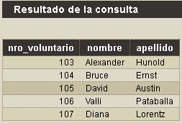
Restringir las Filas Recuperadas
Por ejemplo recuperar el nro de voluntario, nombre y apellido de los voluntarios que trabajan en la institución cuyo identificador es 60.
SELECT nro_voluntario, nombre, apellido
FROM voluntario
WHERE id_institucion = 60;

Slide 17
Cómo Resuelve el DBMS una Query ?
Los pasos que sigue el DBMS son los siguientes:
Resolver el FROM (saber sobre que va operar) (el FROM)
2) Filtrar ese DataSet o Conjunto de Datos
(el WHERE)
3) Proyectar (el select)

Slide 18
Condiciones de Comparación
Los operadores de comparación se utilizan en la cláusula WHERE para comparar expresiones.
El resultado de la comparación puede ser
Verdadero (T)
Falso (F)
Desconocido (U)
Tener presente que si se comparan valores nulos usando los operadores de comparación el resultado será siempre FALSO porque un valor nulo no puede ser igual, mayor, distinto, etc. a otro valor.
SELECT *
FROM voluntario
WHERE id_tarea= 'ST_MAN';
SELECT *
FROM voluntario
WHERE id_tarea != 'ST_MAN';

Slide 19
Otros Operadores de Comparación
Además de los operadores de comparación está disponible un operador especial [NOT] BETWEEN :
BETWEEN trata a los valores de los extremos incluidos dentro del rango.
BETWEEN x AND y es equivalente a a >= x AND a <= y
NOT BETWEEN x AND y es equivalente a a < x OR a > y
Ejemplo: Seleccionar las voluntarios cuyo número se encuentra entre 100 y 120
SELECT * FROM voluntario
WHERE nro_voluntario BETWEEN 100 AND 120;

Slide 20
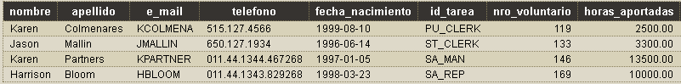
Operador LIKE
No siempre se conoce el valor exacto a buscar.
Se puede buscar coincidencias con un patrón de caracteres mediante el operador LIKE. También se emplea en la forma negativa NOT LIKE.
Comodines
%: cualquier secuencia de cero o más caracteres
_ : denota un solo carácter
Ejemplo: Seleccionar los voluntarios cuya segunda letra del nombre sea a y luego tenga una n como carácter final.
SELECT * FROM voluntario WHERE nombre LIKE ‘_a%n’;

Slide 21
Ejercicios 3
Cuales son los voluntarios nacidos antes de la década del ‘90
Cuales son los voluntarios con nombre David?
Cuales son los voluntarios con apellido Smith?

Slide 22
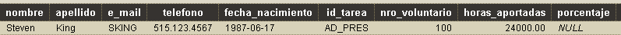
Operador IS [NOT] NULL
Si una columna en particular carece de un valor se dice que contiene un NULL.
NULL es un valor inaccesible, sin valor, desconocido o inaplicable.
No representa ni un cero ni un espacio en blanco (el cero es un número y el espacio en blanco es un carácter). SOLO testean valores que son nulos.
Ejemplo: listar los datos completos de los voluntarios que no tengan coordinador.
SELECT * FROM voluntario
WHERE id_coordinador IS NULL;

Slide 23
Operador IS [NOT] NULL
Si se comparan valores nulos usando los otros operadores (=, >, etc.)el resultado será siempre FALSO porque un valor nulo no puede ser igual, mayor, menor o distinto a otro valor.
Si se desea incluir en el resultado los datos de aquellas columnas que tengan nulos hay que hacerlo explícitamente.

Slide 24
Operador IS [NOT] NULL
Ejemplo listar los datos de los voluntarios cuyo porcentaje sea menor o igual que 0,10.
Algunos porcentajes pueden ser nulos
Si deseo incluirlos en el resultado debo explicitar IS NULL.
SELECT * FROM voluntario
WHERE porcentaje <= 0.1
OR porcentaje IS NULL;

Slide 25
Condiciones de Comparación Compuestas
Un operador lógico combina los resultados de dos condiciones para producir un único resultado basado en ellos, o invertir el resultado de una condición.
Los operadores AND y OR se pueden usar para componer expresiones lógicas.
El operador AND retorna VERDADERO si ambas condiciones evaluadas son VERDADERAS, mientras que el operador OR retorna VERDADERO si alguna de las condiciones es VERDADERA.
El operador NOT invierte el resultado de la expresión.

Slide 26
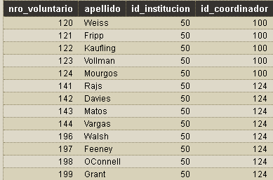
Condiciones de Comparación Compuestas
Ejemplo: Seleccionar los voluntarios que son coordinados por los voluntarios nro 100 o 124 y están trabajando para la institución cuyo código es 50.
SELECT nro_voluntario,
apellido,
id_institucion,
id_coordinador
FROM voluntario
WHERE (id_coordinador=100
OR id_coordinador=124)
AND id_institucion=50;
Importante:
Indentar las cláusulas
Uso de paréntesis en las condiciones
Qué sucede si se eliminan ()?

Slide 27
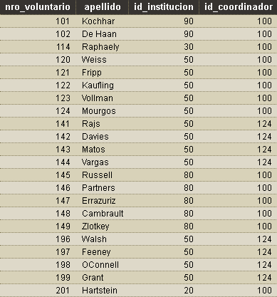
...Al eliminar el ()
Estas filas no corresponden a la institución cuyo identificador es 50!!
No es válida la consulta sin los paréntesis en la condición!!!

Slide 28
Ejercicios 4
Cuales son los voluntarios nacidos entre 1988 y 1995?
Cuales son los voluntarios con nombre David o con apellido Smith y que realicen la tarea SA_REP?

Slide 29
Orden de Presentación
de los Registros
El orden de las filas listadas en una consulta es indefinido.
ORDER BY puede usarse para ordenar las filas, y se debe colocar como última cláusula de la sentencia SELECT.
Si no se especifica, el orden de los datos por defecto cuando se declara el ORDER BY es ascendente (ASC), pero se puede especificar también DESC. Se debe colocar después del nombre de la columna.

Slide 30
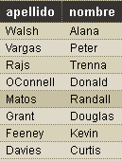
Orden de Presentación
de los Registros
Se puede ordenar el resultado de una consulta por más de una columna (pueden ser todas las de la tabla)
Ejemplo listar los apellidos ordenados descendentemente y nombres de los voluntarios que son coordinados por el voluntario 124.
SELECT apellido, nombre
FROM voluntario
WHERE id_coordinador=124
ORDER BY apellido DESC, nombre;

Slide 31
LIMIT y OFFSET (POSTGRESQL)
Permiten recuperar solamente un subconjunto de filas del total de la consulta.
Debería ser usado siempre con la cláusula ORDER BY.
La cláusula LIMIT limita la cantidad de filas a retornar.
La cláusula OFFSET determina a partir de qué fila del resultado se retorna.
SELECT lista de atributos
FROM tabla/s
[ORDER BY ... ]
[LIMIT { número | ALL}]
[OFFSET número];

Slide 32
LIMIT y OFFSET (POSTGRESQL)
Ejemplo: seleccionar los datos de los voluntarios que corresponden a los 10 primeros voluntarios.
SELECT *
FROM voluntario
ORDER BY nro_voluntario
LIMIT 10;

Slide 33
LIMIT y OFFSET (POSTGRESQL)
Ejemplo: seleccionar los datos de los voluntarios a partir del 15^{TO} voluntario.
SELECT *
FROM voluntario
ORDER BY nro_voluntario
LIMIT ALL
OFFSET 15;

Slide 34
Ejercicios 5
Cuales son los 10 voluntarios mayores?
En orden alfabético quienes son los 5 primeros voluntarios de la institución 80?

Slide 35
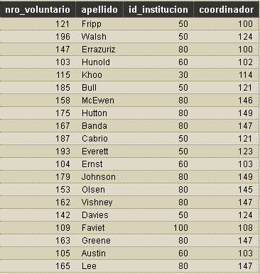
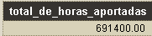
¿Qué son Funciones de Grupo
o Agregación?
Estas funciones operan sobre conjuntos de filas para proporcionar un resultado por grupo.
Cantidad de horas aportadas por todos los voluntarios
…
Notes:
Funciones de Grupo
A diferencia de las funciones de una sola fila, las funciones de grupo operan sobre juegos de filas para proporcionar un resultado por grupo. Estos juegos pueden ser la tabla completa o la tabla dividida en grupos.

Slide 36
Funciones de Grupo
Permiten resumir el resultado de una consulta:
SUM( ) → sumatoria de la columna especificada
AVG( ) → promedio de la columna especificada
STDDEV() → desvío estándar de la columna especificada
MAX( ) → valor máximo de la columna especificada
MIN ( ) → valor mínimo de la columna especificada
COUNT ( ) → cantidad de tuplas
SELECT [columna, ...] función de grupo(columna), ...
FROM tabla/s
[WHERE condición/es]
Notes:
Instrucciones para el Uso de Funciones de Grupo
DISTINCT hace que la función solamente considere valores no duplicados; ALL hace que considere todos los valores incluyendo duplicados. El valor por defecto es ALL y, por lo tanto, no es necesario especificarlo.
Los tipos de dato para las funciones con un argumento expr pueden ser CHAR, VARCHAR2, NUMBER o DATE.
Todas las funciones de grupo ignoran los valores nulos. Para sustituir un valor por valores nulos, utilice las funciones NVL, NVL2 o COALESCE.
Oracle Server ordena implícitamente el juego de resultados en orden ascendente al utilizar una cláusula GROUP BY. Para sustituir este orden por defecto, se puede utilizar DESC en una cláusula ORDER BY.

Slide 37
Funciones de Grupo
AVG, SUM y STDDEV se usan para datos numéricos.
MIN y MAX se pueden usar para cualquier tipo de dato
Ejemplo: seleccionar el voluntario más joven y el más viejo.
SELECT SUM(horas_aportadas), AVG(horas_aportadas), MAX(horas_aportadas), MIN(horas_aportadas)
FROM voluntario;
SELECT MAX(fecha_nacimiento) AS voluntario_mas_joven,
MIN(fecha_nacimiento) AS voluntario_mas_viejo
FROM voluntario;

Slide 38
Funciones de Grupo
COUNT(*) devuelve el número de filas de una tabla.
COUNT(expr) devuelve el número de filas con valores no nulos para expr.
Ejemplo: Liste el número de ciudades en la tabla dirección, excluyendo los valores nulos.
SELECT COUNT(*)
FROM voluntario;
SELECT COUNT(ciudad) AS cantidad__de_ciudades
FROM direccion;

Slide 39
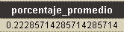
Funciones de Grupo y
Valores Nulos
Las funciones de grupo ignoran los valores nulos del atributo
SELECT AVG(porcentaje) AS porcentaje_promedio
FROM voluntario;

Slide 40
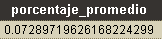
Funciones de Grupo y
Valores Nulos
La función COALESCE(columna, valor_reemplazo) en POSTGRESQL fuerzan a las funciones de grupo a que incluyan valores nulos, retornando un valor en ocurrencia de un nulo.
SELECT AVG(COALESCE(porcentaje, 0)) AS Porcentaje_promedio
FROM voluntario;

Slide 41
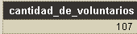
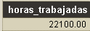
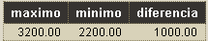
Ejemplos de Funciones de Grupo
Alias de columna
SELECT COUNT(*) AS cantidad_de_voluntarios
FROM voluntario;
SELECT SUM(horas_aportadas) AS Horas_trabajadas
FROM voluntario v WHERE v.id_coordinador=120;
Alias de tabla
SELECT MAX(horas_aportadas) maximo, MIN(horas_aportadas) minimo, MAX(horas_aportadas) – MIN(horas_aportadas) diferencia
FROM voluntario v
WHERE v.id_coordinador=120;

Slide 42
Selección sobre Grupos de Datos
Si se usa la cláusula GROUP BY en una sentencia SELECT, se dividen las filas de la tabla consultada en grupos
Se aplica las funciones en la lista SELECT a cada grupo de filas y retorna una única fila por cada grupo.
La clausula GROUP BY especifica como se deben agrupar las filas seleccionadas.
SELECT lista columnas, función de grupo (columna)
FROM <lista tablas>
[ WHERE condición ]
[GROUP BY expresión de grupo | lista columnas
[ ORDER BY <lista atributos orden> ];
Notes:
La Cláusula GROUP BY
Puede utilizar la cláusula GROUP BY para dividir las filas de una tabla en grupos. A continuación, puede utilizar las funciones de grupo para devolver información de resumen para cada grupo.
En la sintaxis:
group_by_expression especifica columnas cuyos valores determinan la base para agrupar filas
Instrucciones
Si incluye una función de grupo en una cláusula SELECT, no puede seleccionar también resultados individuales, a menos que la columna individual aparezca en la cláusula GROUP BY. Recibirá un mensaje de error si no incluye la lista de columnas en la cláusula GROUP BY.
Si utiliza una cláusula WHERE, puede excluir filas antes de dividirlas en grupos.
Debe incluir las columnas en la cláusula GROUP BY.
No se puede utilizar un alias de columna en la cláusula GROUP BY.
Por defecto, las filas se ordenan en orden ascendente de las columnas incluidas en la lista GROUP BY. Puede sustituir este orden por defecto utilizando la cláusula ORDER BY.

Slide 43
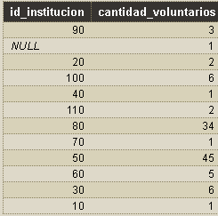
Creación de Grupos de Datos
SELECT id_institucion, COUNT(*) AS cantidad_voluntarios
FROM voluntario
GROUP BY id_institucion;
¿Cuántos voluntarios tiene cada Institución?
…
Notes:
Grupos de Datos
Hasta ahora, todas las funciones de grupo han tratado la tabla como un gran grupo de información. A veces, necesita dividir la tabla de información en grupos más pequeños. Esto se puede realizar utilizando la cláusula GROUP BY.

Slide 44
Sintaxis de la Cláusula
GROUP BY
Todas las columnas de la lista SELECT, excepto las funciones de grupo, deben estar en la cláusula GROUP BY
Ejemplo: liste las diferentes instituciones y el máximo de horas aportadas a cada una de ellas
SELECT id_institucion, MAX(horas_aportadas)
FROM voluntario
GROUP BY id_institucion;

Slide 45
Sintaxis de la Cláusula
GROUP BY
Las columnas en la cláusula GROUP BY pueden no estar en la lista del SELECT
Ejemplo: determine los porcentajes promedio de los voluntarios por institución.
SELECT AVG(porcentaje)
FROM voluntario
GROUP BY id_institucion;

Slide 46
Ejercicios 6
Cuántos voluntarios realizan cada tarea?
Cual es el promedio de horas aportadas por tarea?

Slide 47
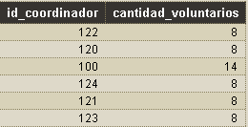
Restringir los Resultados
de los Grupos
Se puede anexar la cláusula HAVING para restringir grupos
Las filas se agrupan por la/s columnas especificada/s
Se aplica la función de grupo
Se muestran los grupos que satisfacen la cláusula HAVING
SELECT id_coordinador, COUNT(*) AS cantidad_de_voluntarios
FROM voluntario
GROUP BY id_coordinador
HAVING COUNT(*) > 7;
Coordinadores con más de 7 voluntarios

Slide 48
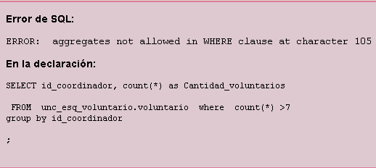
Funciones de Grupo NO Válidas
No se puede utilizar la cláusula WHERE para restringir grupos
Se debe utilizar la cláusula HAVING para restingir grupos. No se pueden utilizar funciones de grupo en la cláusula WHERE
SELECT id_coordinador, COUNT(*) AS cantidad_de_voluntarios
FROM voluntario
WHERE COUNT(*) >7
GROUP BY id_coordinador;
Sentencia NO VALIDA
Notes:
Consultas no Válidas Utilizando Funciones de Grupo (continuación)
La cláusula WHERE no se puede utilizar para restringir grupos. La sentencia SELECT de la transparencia da como resultado un error, pues utiliza la cláusula WHERE para restringir la visualización de salarios medios de los departamentos que tienen un salario medio mayor que $8.000.
Puede corregir el error de la transparencia utilizando la cláusula HAVING para restringir grupos.
SELECT department_id, AVG(salary)
FROM employees
HAVING AVG(salary) > 8000
GROUP BY department_id;

Slide 49
Ejercicios 7
Cuales son las tareas que tienen más de 10 voluntarios?
Cual es el promedio de horas aportadas por tarea solo de aquellos voluntarios nacidos a partir del año 2000?
Cuales son las tareas es el promedio de horas aportadas por tarea solo de aquellos voluntarios nacidos a partir del año 2000?

Slide 50
Ejercicios 8
Cuales son las tareas cuyo promedio de horas aportadas por tarea de los voluntarios nacidos a partir del año 1995 es superior al promedio general de dicho grupo de voluntarios?

Slide 51
Para Recordar!!!!
La sentencia SQL empleada para la recuperación de los datos a partir de las tablas cargadas en la base de datos es el SELECT
SELECT identifica las columnas a recuperar – EL QUE
FROM identifica la/s tabla/s - DE DONDE obtener los datos
WHERE se usa para realizar las restricciones sobre los datos (filtrar)
Para eliminar los valores repetidos se debe usar la cláusula DISTINCT

Slide 52
Para Recordar!!!!
Los operadores de comparación se utilizan en la cláusula WHERE para comparar expresiones. Usar paréntesis y sangrías para mejorar la legibilidad.
ORDER BY puede usarse para ordenar las filas, y se debe colocar como última cláusula de la sentencia SELECT
Las funciones de agregación operan sobre conjuntos de filas para proporcionar un resultado por grupo.
GROUP BY especifica como se deben agrupar las filas seleccionadas. Todas las columnas de la lista SELECT, excepto las funciones de grupo, deben estar en la clausula GROUP BY. No se pueden utilizar funciones de grupo en la cláusula WHERE.

Slide 53

Recomendaciones
Completar con textos de la Bibliografía (en todos se explica SQL y se plantean ejemplos, incluso en algunos -Date por ej.- hay ejercicios y soluciones para chequear)‏
Consultar en Internet (sitios confiables)‏
Consultar la Documentación del SQL estándar y de PostgreSQL

Slide 54
Recomendaciones
Resolver ejercicios (propuestos en la práctica, laboratorio, etc.)‏
Probar ejercicios en PostgreSQL (accesible vía web… en la página está la URL y los datos para conexión), aprovechar las prácticas de laboratorio!!
Practicar…
Practicar…
Practicar… !!!

